Slide 1

דוח על המצב הכספי (מאזן)
קורס יסודות החשבונאות לכלכלנים
עומר עזריה

Slide 2

מהות הדוח
דוח כספי המציג את המצב הכלכלי של הפירמה ליום מסוים, בדרך כלל יום סיום תקופה חשבונאית, שנה או רבעון.
במאזן מציגים מספרי השוואה ליום גמר התקופה החשבונאית הקודמת.
במאזן מתקיימת הזהות החשבונאית.

Slide 3
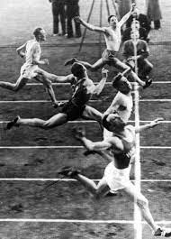
הזהות החשבונאית
נכסים = התחייבויות + הון עצמי
השוויון הזה תמיד מתקיים.
המאזן הוא מעין צילום מצב של נכסי הפירמה לאותו יום אל מול דרכי מימון נכסים אלו, התחייבויות (הון זר), הון עצמי (הון בעלים).
הנכסים, ההתחייבויות וההון העצמי נקובים בערכים כספיים ונמדדים על פי כללי חשבונאות מקובלים.

Slide 4
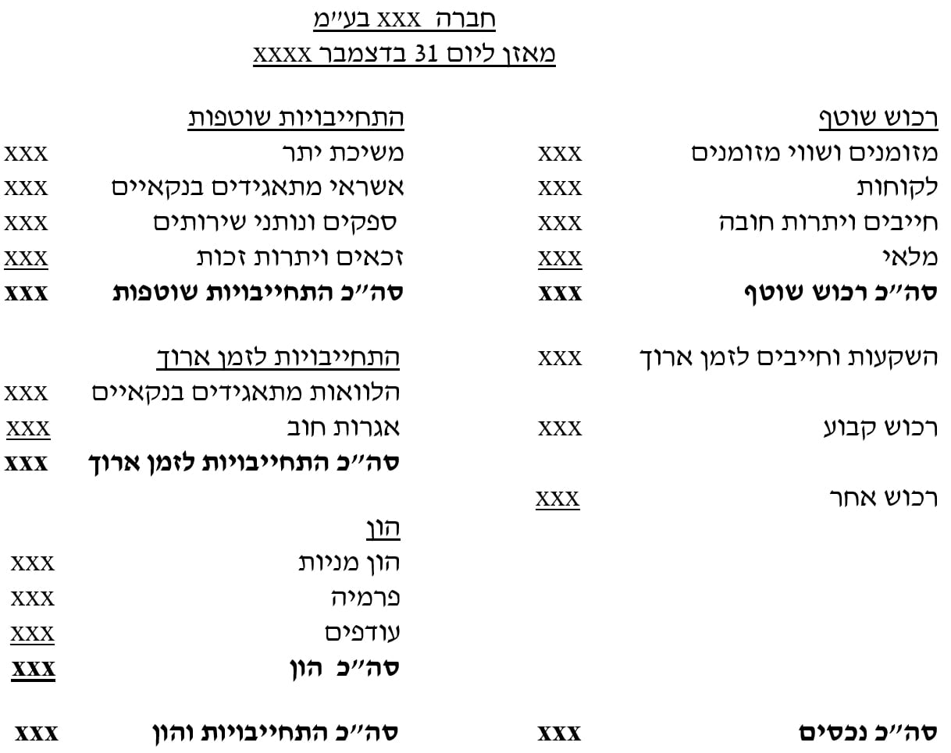
דגשי הצגת הדוח
פאסיב
אקטיב
1. צד אקטיב – נכסים
צד פאסיב – התחייבויות + הון עצמי
2. מבחינים בין פריטים שוטפים (לזמן קצר) ואינם שוטפים (לזמן ארוך).
3. מציגים לפי סדר הנזילות של הפריטים.
נזילות – המהירות שבא ניתן להמיר נכס למזומן ללא הפסד.

Slide 5

נכסים
נכס – משאב אשר:
נשלט ע"י הישות כתוצאה מאירועי עבר.
הישות חוזה להפיק ממנו הטבות כלכליות עתידיות.
ניתן למדידה באופן מהימן.
נכסים שוטפים – כל הנכסים אשר ניתן להמירם למזומן בתקופה הקרובה (עד שנה).
נכסים לא שוטפים – כל שאר הנכסים.

Slide 6

סוגי נכסים שוטפים
מזומנים ושווי מזומנים – קופות מזומנים, יתרות בנקים, פיקדונות עד 3 חודשים, השקעות נזילות וחסרות סיכון.
פיקדונות לזמן קצר והשקעות בני"ע למטרות מסחר– פיקדונות לטווח קצר, השקעות סחירות שבכוונת החברה לממש בטווח הקצר.
לקוחות – חובות שנוצרו בגין מהלך העסקים הרגיל של החברה.
בניכוי: הפרשה לחובות מסופקים – אומדן החובות המסחריים שלא יגבו.
חייבים ויתרות חובה – סכומים שמגיעים לפירמה שאינם ממהלך העסקים הרגיל.
מקדמות לספקים – כספים ששולמו לספקים בגין מוצרים שיתקבלו לאחר תאריך המאזן.
הוצאות מראש – זכות של פירמה לקבל שירות ששולם עבורו מראש.
הכנסות לקבל – הכנסות שנוצרו לפירמה בגין שירותים שסופקו על ידה והתמורה תתקבל לאחר תאריך המאזן.
מלאי – פריטים מוחשיים הנמצאים בבעלות הפירמה לשם מכירה.

Slide 7

סוגי נכסים שאינם שוטפים
השקעות, הלוואות וחובות לזמן ארוך – פיקדונות, הלוואות והשקעות של הפירמה לתקופה שעולה על שנה מיום המאזן.
רכוש קבוע - הנכסים התפעוליים של הפירמה. משמשים את הפירמה לצורך הפעלתם לשם יצירת ההכנסות של הפירמה.
נדל"ן להשקעה – נדל"ן המוחזק לצורך הפקת דמי שכירות או רווחים מעליית ערך.
נכסים בלתי מוחשיים – נכסים שאינם קיימים פיזית, בעלי ערך כלכלי וחזויות מהם הטבות כלכליות בעתיד.

Slide 8
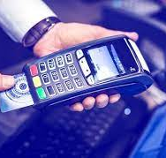
התחייבויות
התחייבות – מחויבות בהווה של הישות הנובעת מאירועי העבר, אשר סילוקה חזוי לגרום לתזרים שלילי של משאבים.
התחייבות שוטפת – התחייבות אשר צפויה להיפרע תוך 12 חודשים לאחר תאריך מאזן או במהלך מחזור העסקים הרגיל של הפירמה – הארוכה מבין השתיים.
התחייבות לא שוטפת – כל שאר ההתחייבויות.

Slide 9

סוגי התחייבויות שוטפות
אשראי לזמן קצר
חלויות שוטפות של הלוואות לז"א (הסכום שאני צופה לשלם בשנה הקרובה עבור הלוואה שהיא לזמן ארוך)
המחאות לפרעון
ספקים
זכאים ויתרות זכות
מקדמות מלקוחות
הכנסות מראש
הוצאות לשלם
דיבידנד לשלם

Slide 10

סוגי התחייבויות לא שוטפות
הלוואות לזמן ארוך – הלוואות שנלקחו מבנקים או אחרים לתקופה מעל שנה. את החלק שיפרע השנה מעבירים לסעיף חלויות שוטפות.
התחייבות מסים נדחים (לא נלמד בקורס הנוכחי)
התחייבות בשל סיום יחסי עובד-מעביד (לא נלמד בקורס הנוכחי)
אג"ח (לא נלמד בקורס הנוכחי)

Slide 11

הון עצמי
הון עצמי – זכות השייר בנכסי הישות לאחר ניכוי כל התחייבויותיה.
סוגי פריטים בהון עצמי:
הון מניות – הערך הנקוב של הון המניות הנפרע.
קרנות הון – רווחים שיועדו לקרנות ולא לחלקם כדיבידנד לבעלים.
פרמיה על מניות – ההפרש בין התמורה המשולמת עבור המניות לערכן הנקוב.
עודפים – יתרת רווח שלא יועדה. משקף רווחים נצברים שניתן לחלק כדיבידנד.
מניות באוצר – רכישה עצמית של מניות החברה שהונפקו בעבר. התשלום עבור הרכישה בחזרה מקטין את ההון העצמי של החברה.

Slide 12

סוגי הון מניות
הון מניות רשום – סכום ההון שהחברה רשאית להנפיק לציבור.
הון מניות מונפק – הסכום מההון הרשום שהחברה הנפיקה לציבור.
הון מניות נפרע – סכום ההון שהתקבל בפועל מבעלי המניות.

Slide 13
צורות התאגדויות מקובלות
 | עסק יחיד | שותפות (כללית*) | חברה בע"מ
בעלות | אדם יחיד | שני אנשים ומעלה | בעלי מניות אשר החברה היא ישות משפטית נפרדת מהם.
התחייבויות כלפי נושי העסק | אחריות מלאה של בעל העסק | אחריות מלאה של השותפים | האחריות מוגבלת להון המשוקע בחברה.
הצגת הון עצמי | השקעות בעסק + רווח/הפסד נצבר בניכוי משיכות בעל העסק | זהה לעסק יחיד מחולק למספר סעיפי הון עבור כל שותף בנפרד | מרכיבי ההון העצמי בשקופית הקודמת

